Slide 2
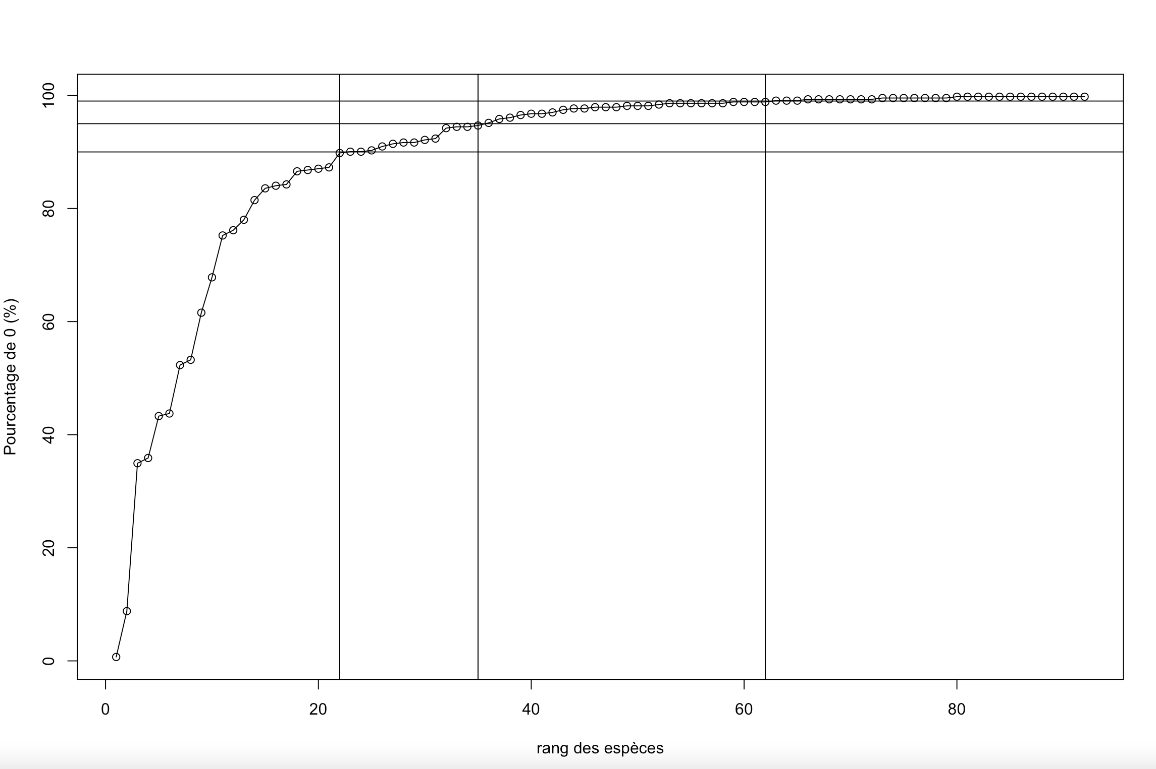
90%
95%
99%
22
35
62

Slide 3
thresh | c | dnorm | n_sp | n_clust_sil | penalty_min | perc_zero
50 | 0,832 | 0,495 | 6 | 26 | 7 | 0,000
51 | 0,832 | 0,495 | 6 | 26 | 7 | 0,000
52 | 0,832 | 0,495 | 6 | 26 | 7 | 0,000
53 | 0,808 | 0,448 | 7 | 26 | 7 | 0,529
54 | 0,826 | 0,428 | 8 | 26 | 7 | 0,463
55 | 0,826 | 0,428 | 8 | 26 | 7 | 0,463
56 | 0,826 | 0,428 | 8 | 26 | 7 | 0,463
57 | 0,826 | 0,428 | 8 | 26 | 7 | 0,463
58 | 0,826 | 0,428 | 8 | 26 | 7 | 0,463
59 | 0,826 | 0,428 | 8 | 26 | 7 | 0,463
60 | 0,826 | 0,428 | 8 | 26 | 7 | 0,463
61 | 0,826 | 0,428 | 8 | 26 | 7 | 0,463
62 | 0,797 | 0,399 | 9 | 26 | 9 | 0,823
63 | 0,797 | 0,399 | 9 | 26 | 9 | 0,823
64 | 0,797 | 0,399 | 9 | 26 | 9 | 0,823
65 | 0,797 | 0,399 | 9 | 26 | 9 | 0,823
66 | 0,797 | 0,399 | 9 | 26 | 9 | 0,823
67 | 0,797 | 0,399 | 9 | 26 | 9 | 0,823
68 | 0,768 | 0,392 | 10 | 26 | 6 | 1,481
69 | 0,768 | 0,392 | 10 | 26 | 6 | 1,481
70 | 0,768 | 0,392 | 10 | 26 | 6 | 1,481
71 | 0,768 | 0,392 | 10 | 26 | 6 | 1,481
72 | 0,768 | 0,392 | 10 | 26 | 6 | 1,481
73 | 0,768 | 0,392 | 10 | 26 | 6 | 1,481
74 | 0,768 | 0,392 | 10 | 26 | 6 | 1,481
thresh | c | dnorm | n_sp | n_clust_sil | penalty_min | perc_zero
75 | 0,768 | 0,392 | 10 | 26 | 6 | 1,481
76 | 0,768 | 0,380 | 11 | 26 | 5 | 1,347
77 | 0,800 | 0,380 | 12 | 26 | 6 | 1,543
78 | 0,800 | 0,380 | 12 | 26 | 6 | 1,543
79 | 0,775 | 0,393 | 13 | 26 | 7 | 2,564
80 | 0,775 | 0,393 | 13 | 26 | 7 | 2,564
81 | 0,775 | 0,393 | 13 | 26 | 7 | 2,564
82 | 0,765 | 0,380 | 14 | 26 | 7 | 2,910
83 | 0,765 | 0,380 | 14 | 26 | 7 | 2,910
84 | 0,749 | 0,376 | 15 | 26 | 6 | 3,457
85 | 0,729 | 0,357 | 17 | 26 | 7 | 3,922
86 | 0,729 | 0,357 | 17 | 26 | 7 | 3,922
87 | 0,712 | 0,375 | 19 | 26 | 7 | 5,458
88 | 0,679 | 0,427 | 21 | 26 | 6 | 7,937
89 | 0,679 | 0,427 | 21 | 26 | 6 | 7,937
90 | 0,664 | 0,414 | 22 | 26 | 5 | 8,418
91 | 0,681 | 0,439 | 26 | 26 | 6 | 12,821
92 | 0,656 | 0,465 | 29 | 26 | 4 | 15,964
93 | 0,611 | 0,465 | 31 | 26 | 4 | 17,324
94 | 0,611 | 0,465 | 31 | 26 | 4 | 17,324
95 | 0,665 | 0,439 | 35 | 26 | 5 | 21,058
96 | 0,624 | 0,441 | 37 | 26 | 5 | 22,422
97 | 0,649 | 0,432 | 42 | 26 | 4 | 27,425
98 | 0,685 | 0,432 | 48 | 26 | 5 | 33,025
99 | 0,665 | 0,454 | 62 | 26 | 4 | 44,086
100 | 0,693 | 0,426 | 92 | 26 | 5 | 60,064

Slide 5
94%

Slide 6
86%

Slide 7
Rappel
L’emputation du jeu de données est à la base une technique pour limiter le biais du double zero.
La correlation cophénétique et l’indice 2-norm sont concu pour comparer les algorithme de clustering.
Le c de la correlation cophenetique doit etre le plus proche de 1 possible.
Le 2-norm doit etre le plus proche de 0.
Ma question : pourquoi utiliserai-t-on ces deux indices pour determiner notre seuil de rareté (en gros pour comparer des matrices différentes) ? Alors qu’il est concu pour comparer différentes methode pour une matrice unique.

